Slide 1
APP 人物介绍

Slide 2


Slide 3
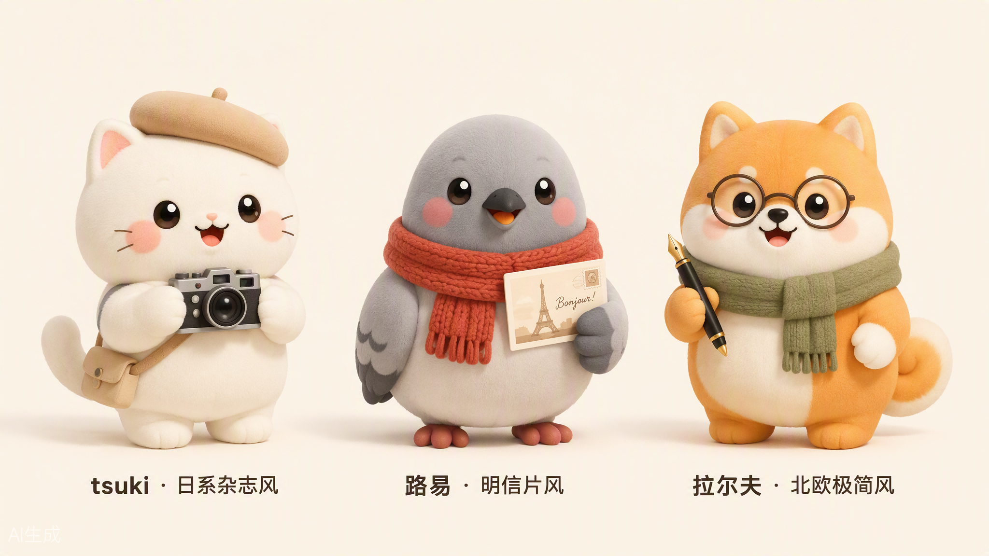
编辑师

Slide 4
主要功能

Slide 5
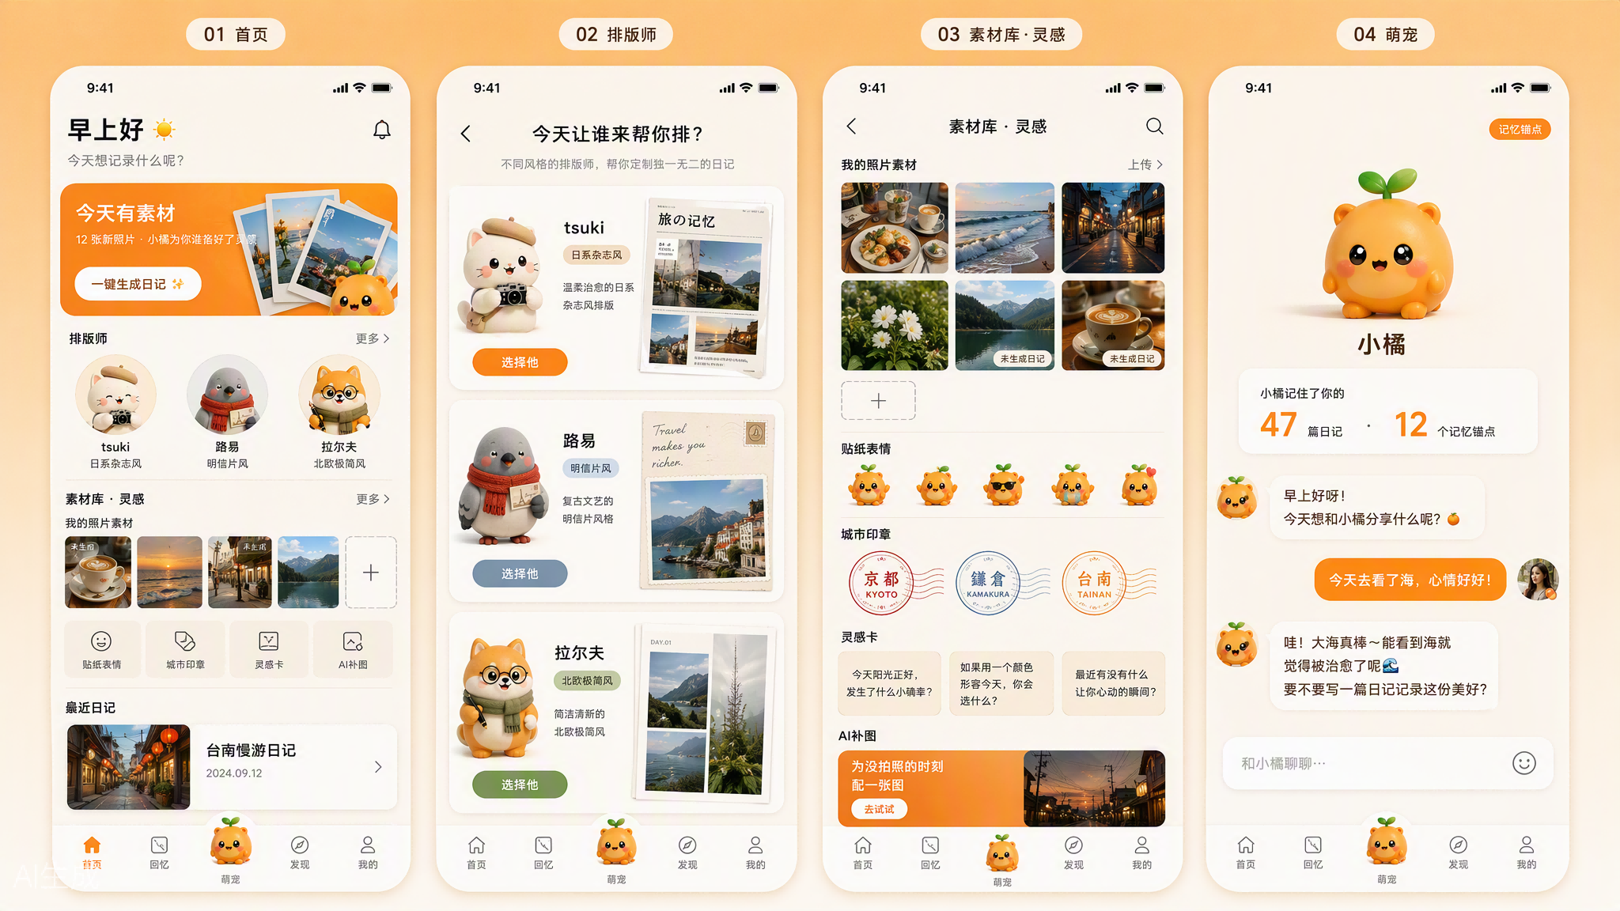

Slide 6
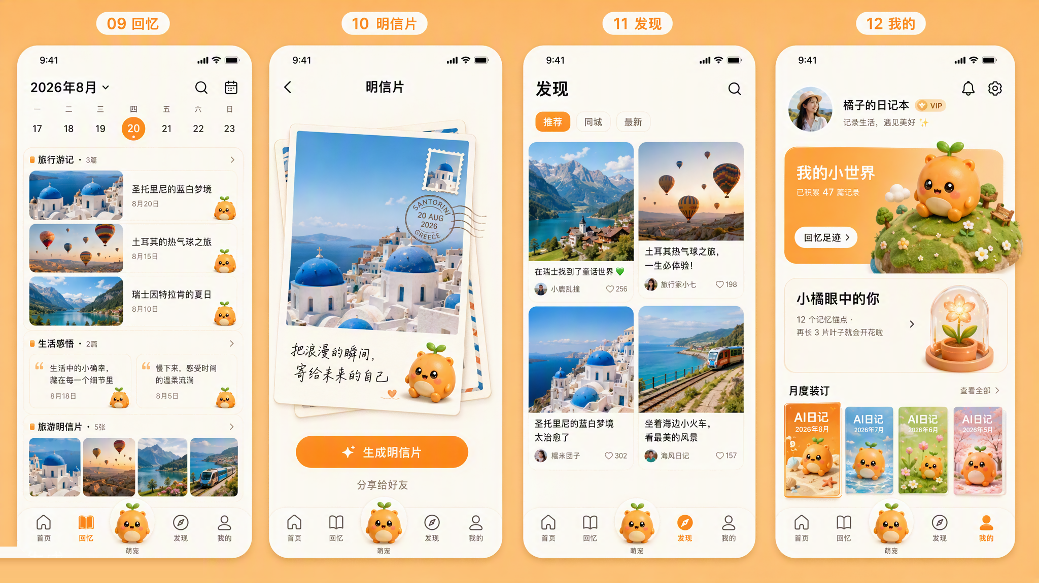

Slide 7
笔记生成流程

Slide 8
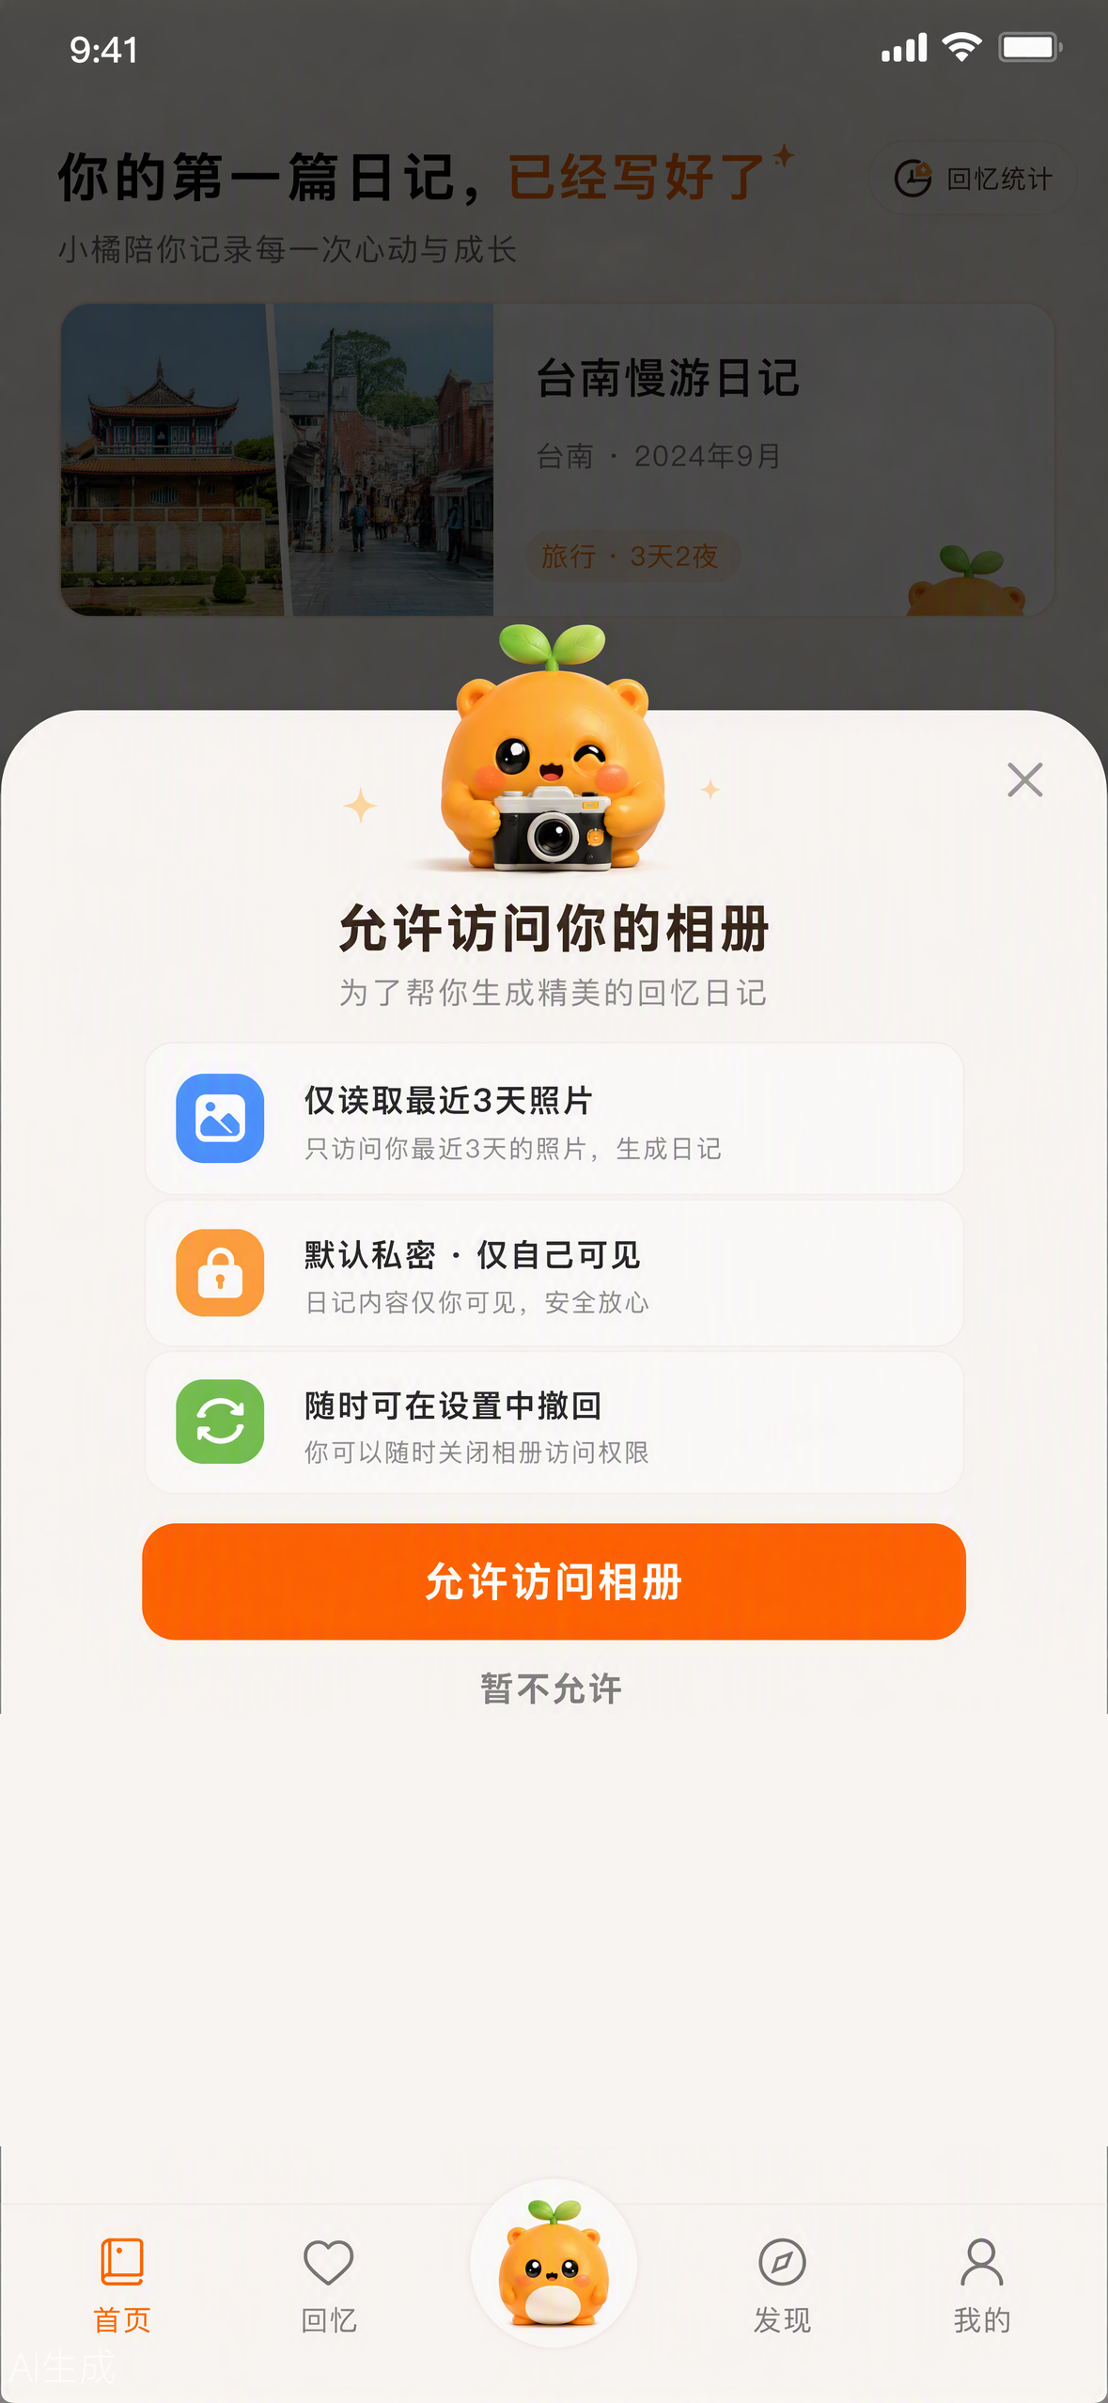
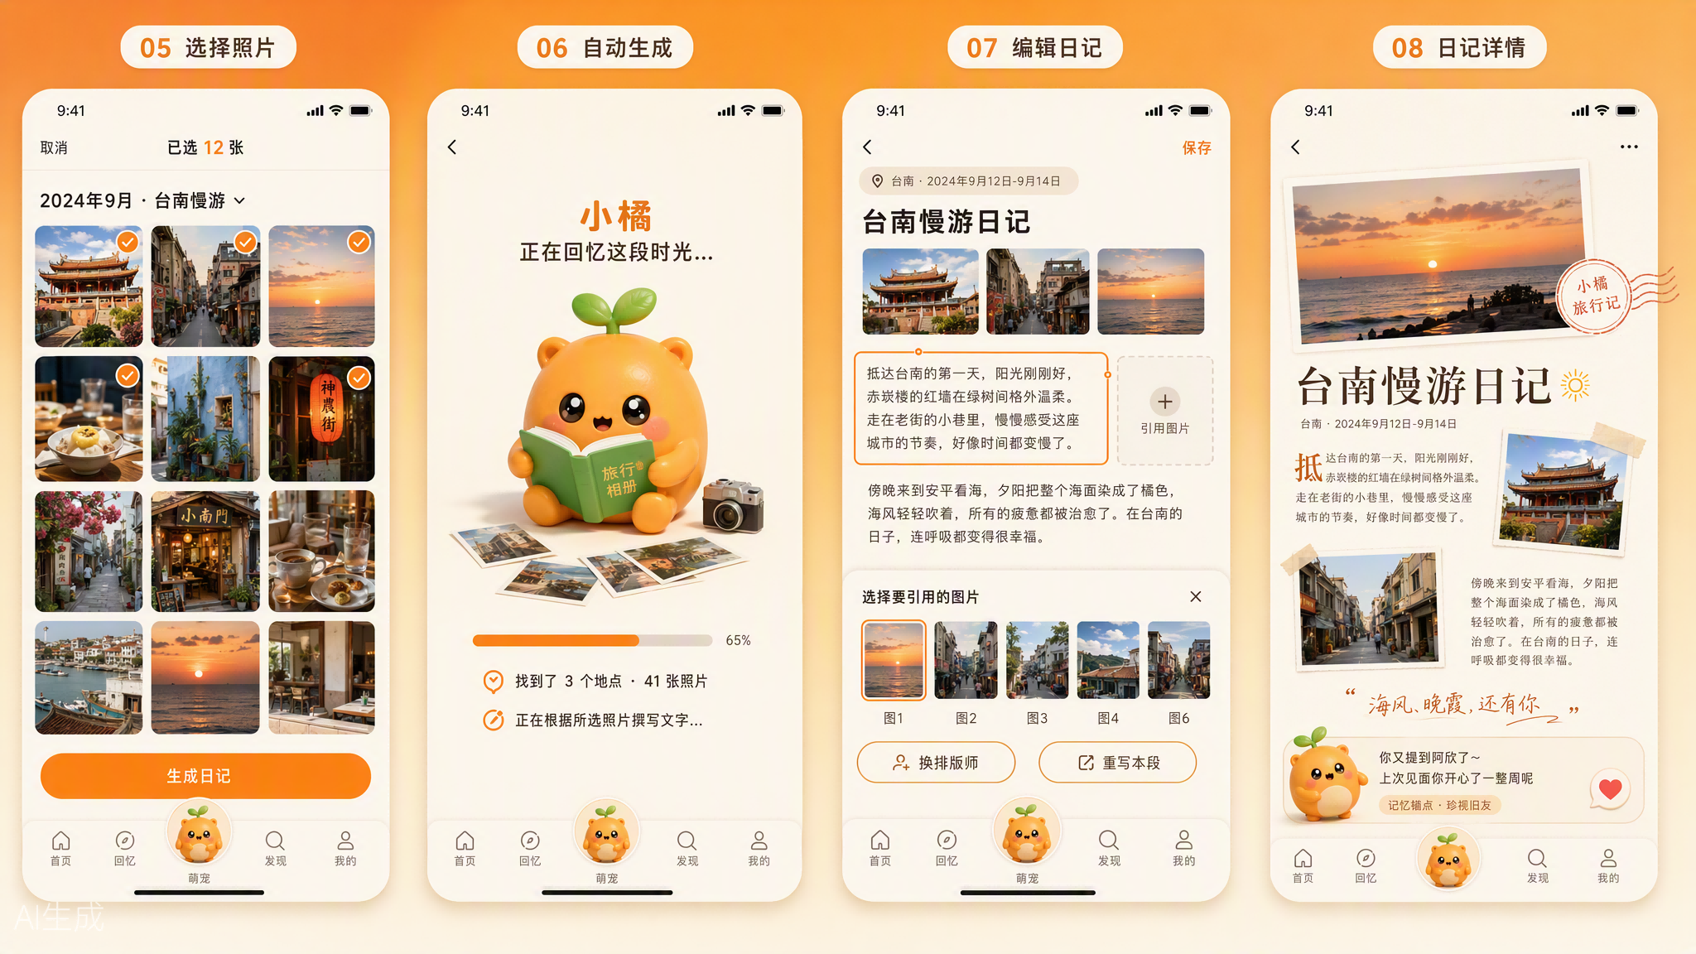
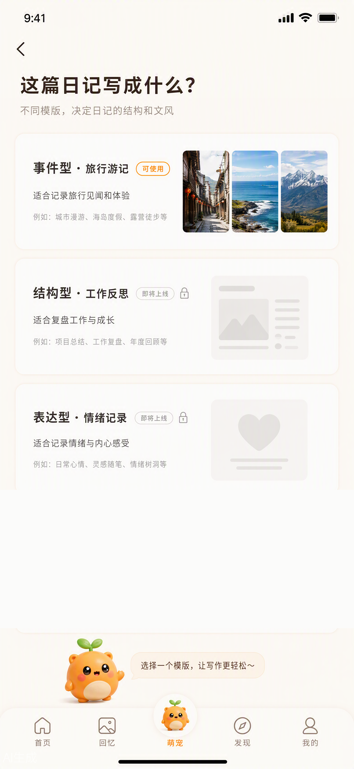
① 首页｜点「一键生成日记」
② 相册授权｜点「允许访问相册」
③ 选择照片｜点「生成日记」
④ 选择模版｜点「旅行游记」

Slide 9
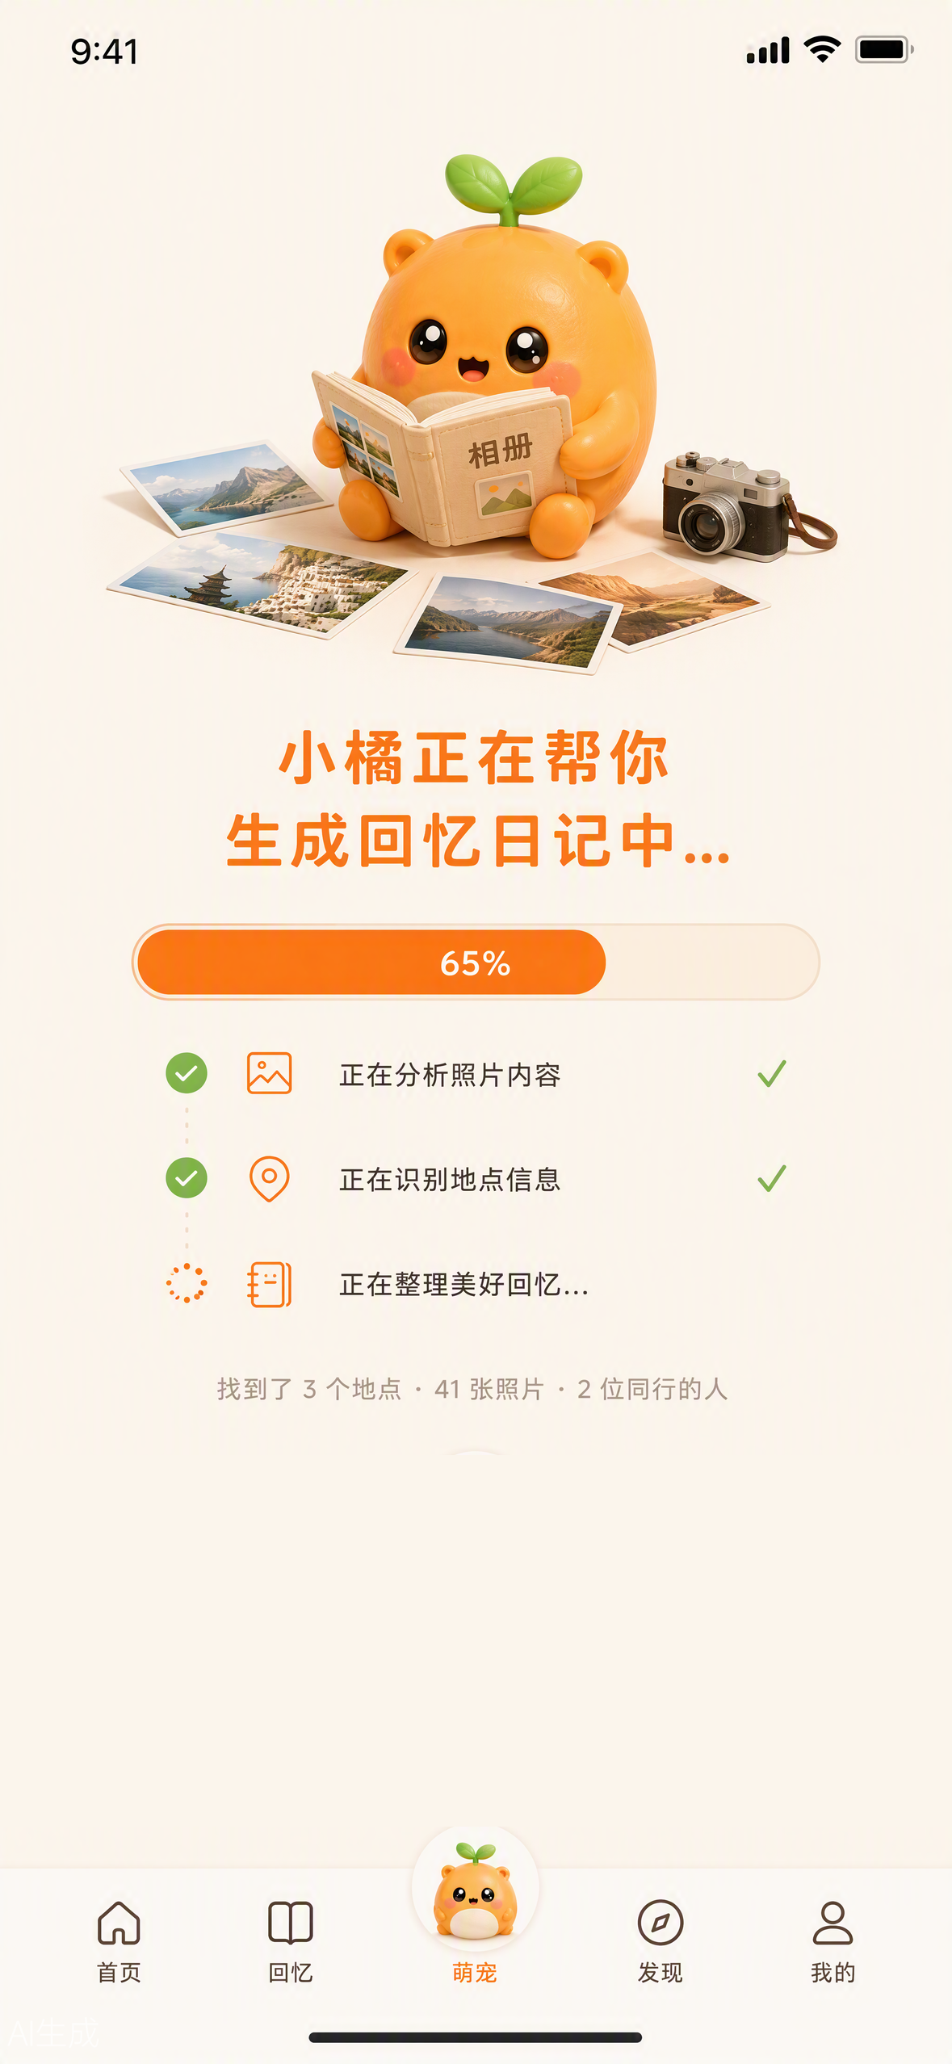
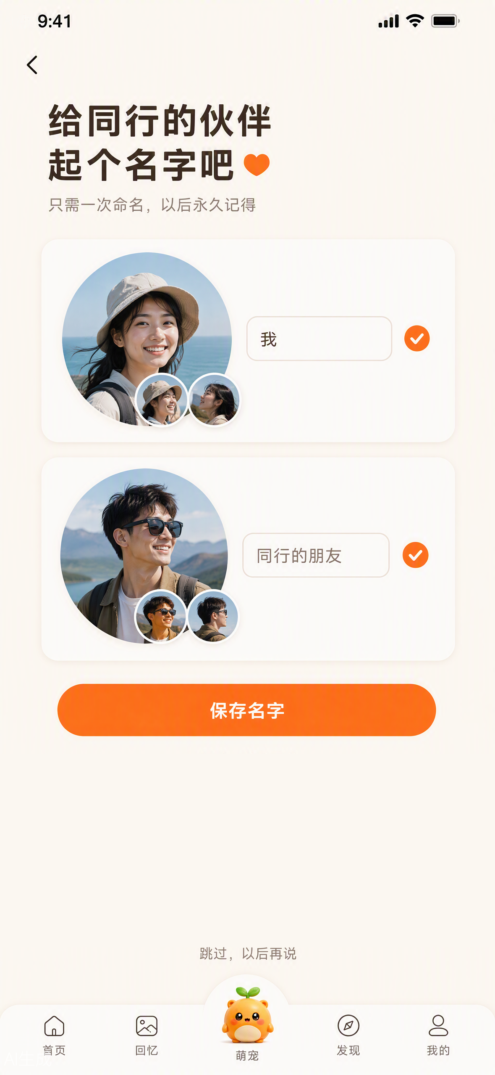
⑤ 选择排版师｜点「选择他」
⑥ 自动生成｜无需操作
⑦ 同伴命名｜点「保存名字」
⑧ 编辑日记｜点「保存」

Slide 10
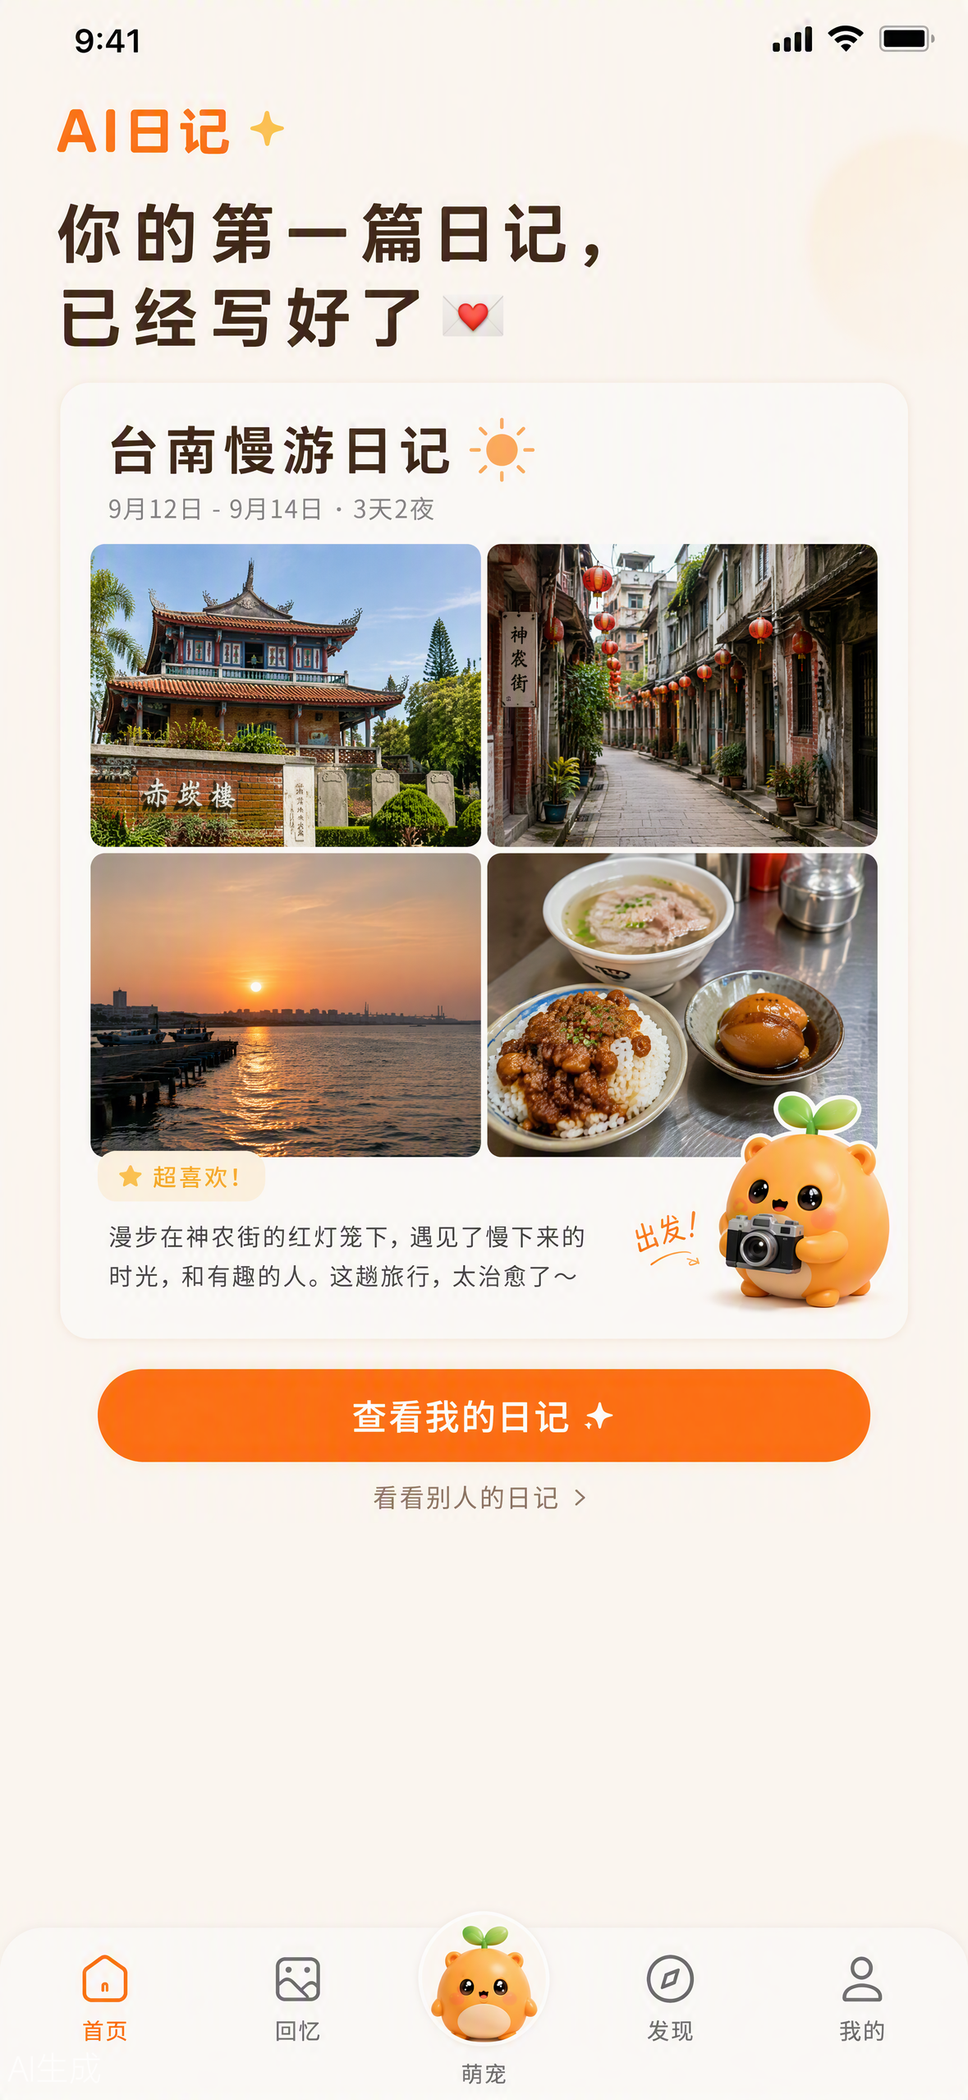
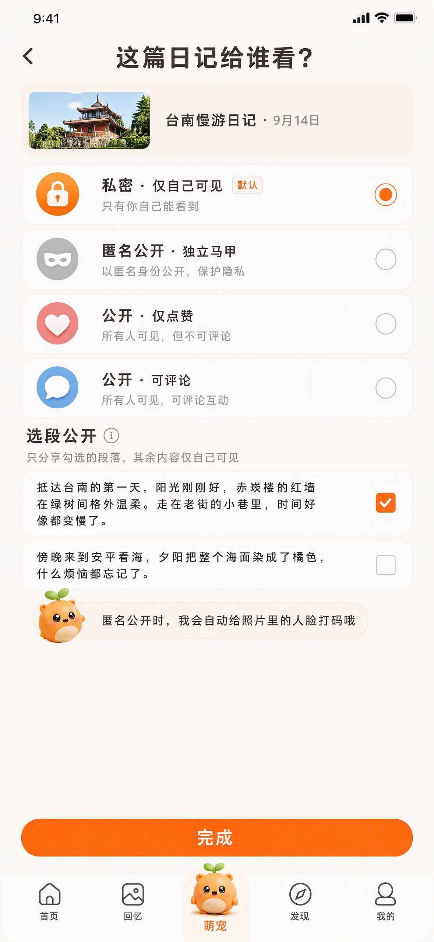
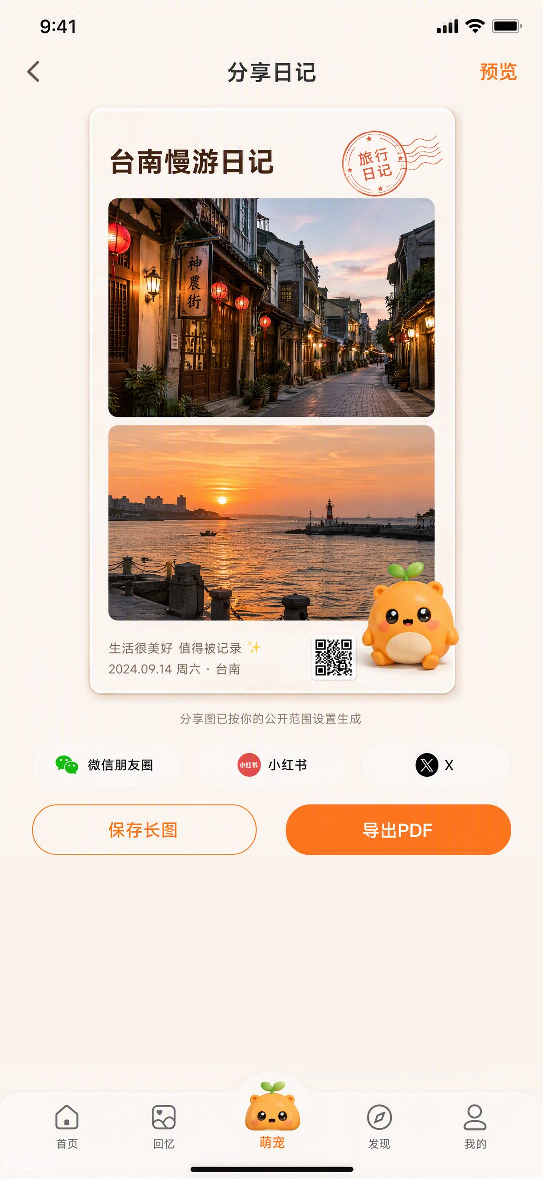
⑨ 生成完成｜点「查看我的日记」
⑩ 日记详情｜点「···」分享
⑪ 公开范围｜点「完成」
⑫ 分享日记｜保存或导出

Slide 11
其他：用户画像功能

Slide 12
